Slide 1



Sociální vědy A NeNaplněnÁ očekávání
SOciologie
2. týden
Karel B. Müller
www.karelmuller.eu

Slide 2
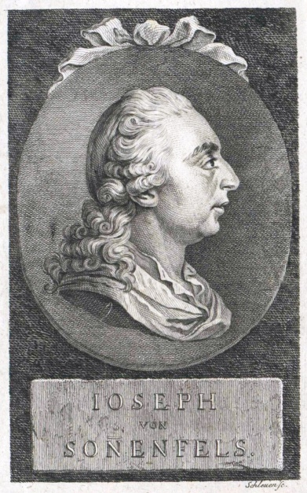
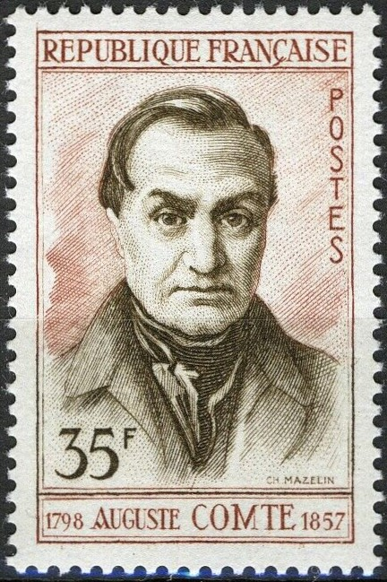
K čemu je sociologie
(sociální vědy)?
Nomotetické a idiografické vědy
Starost o liberální hodnoty, o občanskou společnost
  o tržní hospodářství (ekonomie), o liberální demokracii (politologie)
FAKTORY: náboženské války, renesance/osvícenství, VFR, průmyslová revoluce, liberalizace, demokratizace
Jak zajistit, aby se lidé dobrovolně řídili zákony (Joseph von Sonnenfels, 1732 až 1817, policejní věda – kontrola, víra v sociální inženýrství)
Motivace: Smířit pokrok a řád, sociální změnu a kontinuitu
Sociální vědy jako „sociální fyzika“ (motivace Newton/science)
Očekávání: (1) předpovídat a (2) řídit sociální změny, (3) vytvořit systém univerzálního vědění/pozitivního, objektivního

Slide 3

Predikce a řiditelnost sociálních změn (?)
  Společnost není příroda, lidé nejsou předměty
  A/symetrie mezi minulostí a budoucností
  Multikauzalita
  Nezamýšlené důsledky jednání (pozitivní, negativní)
  Sociální reflexivita, reflexivita/cirkularita vědění (Giddens)
  Sebenaplňující se & sebedestruktivní proroctví (Merton)
  Thomasův teorém

Slide 4
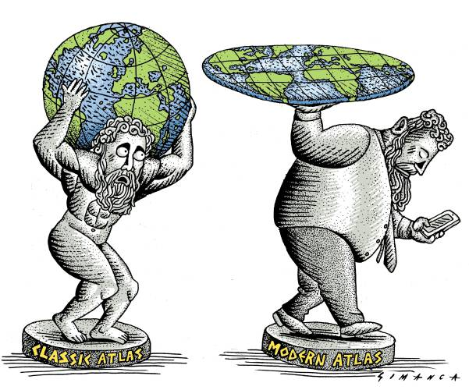
Universalita vědění (?)
Objektivní x relativní/perspektivní
Paradigmatická povaha vědy aneb value free science?
Kontrafaktualita (normativita, preskripce x empirie, deskripce) a utopický realismus (kombinace hodnot a reality)
Kulturní/jazyková podmíněnost vědění/poznání
Teorie středního dosahu (R. Merton)
Vysvětlení X porozumění, interpretace (smrt pozitivismu)

Slide 5

Falsifikační pojetí vědy (Popper/Hayek)
Nedokonalost (lidské epistemologie)
nezamýšlené důsledky, reflexivita, komplexita, omylnost, paradigmatičnost …
Vyvratitelnost (falibilismus)
teorie lze vyvrátit, nikoliv potvrdit, učíme se ze svých chyb, svoboda má přednost před pravdou
Vyvrácení indukce x dedukce, hypotéza
informační přetížení x problémová zaměřenost vědění
encyklopedičnost x selektivnost, inovativnost, kreativita (x gazing)
Teorie otevřené společnosti/procedurální demokracie
Systém zaměřený proti diktatuře, institucionalizovaná pochybnost, nenásilná výměna vlády

Slide 6
Zdroje:
Müller, Politická sociologie (kap. 1)
Wallerstein, Kam směřují sociální vědy
HayeK, kontrarevoluce vědy
Popper, otevřená společnost a její nepřátelé
THANK YOU FOR
YOUR ATTENTION
www.karelmuller.eu
Jungmannova 17 | 110 00 Praha 1 | Česká republika

